Slide 1
Simple Movie Recommendation System

Slide 2
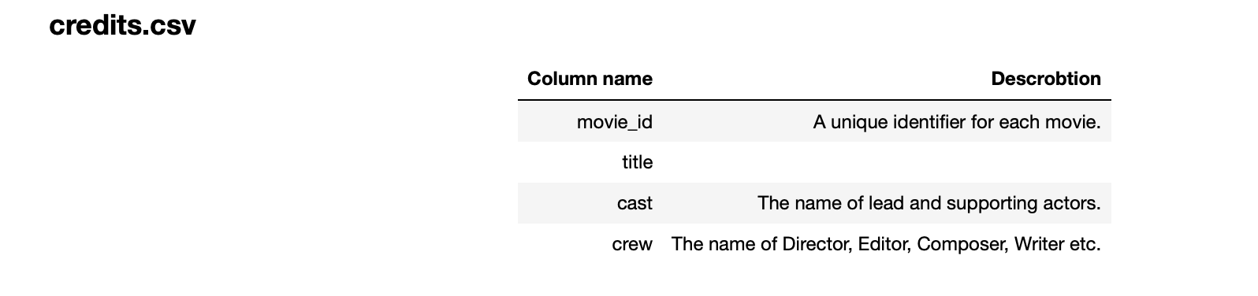
資料集

Slide 3
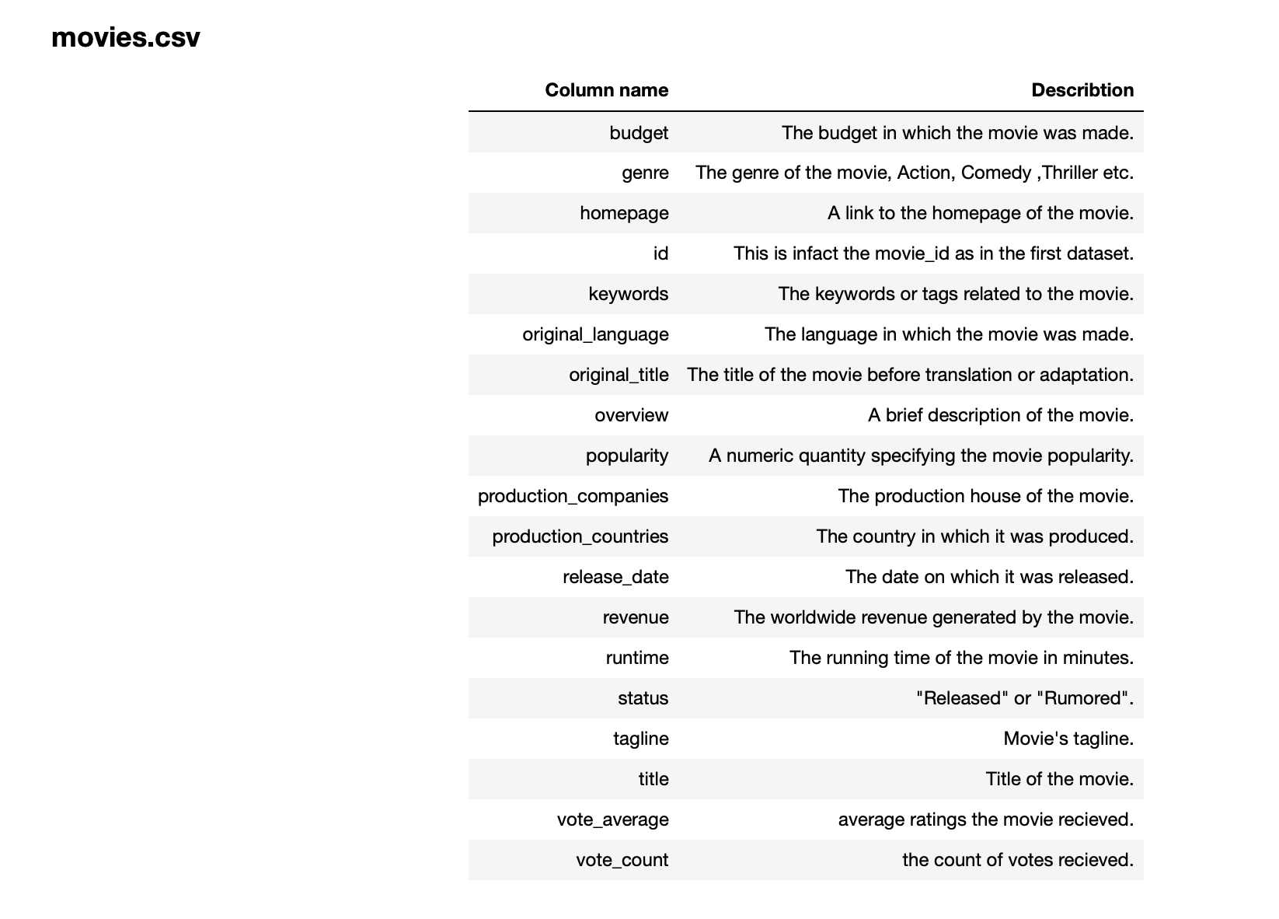

Slide 4
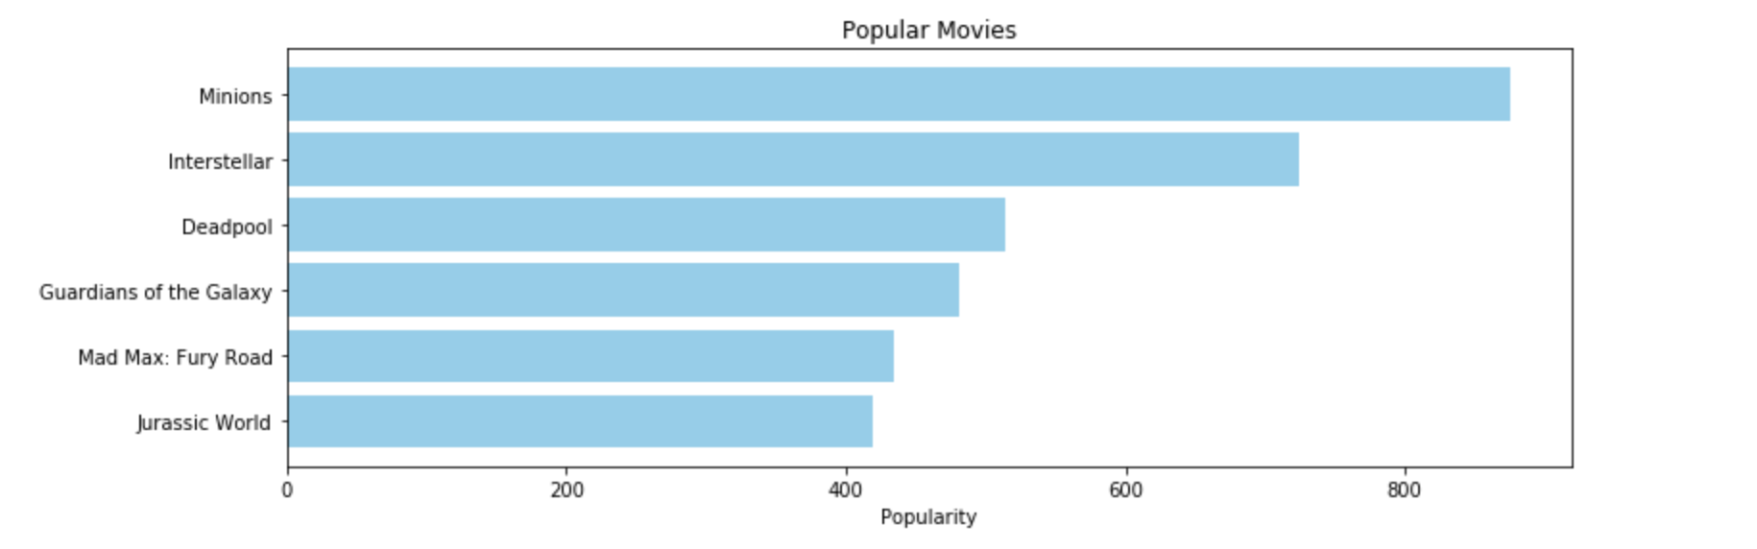
Popular movie

Slide 5
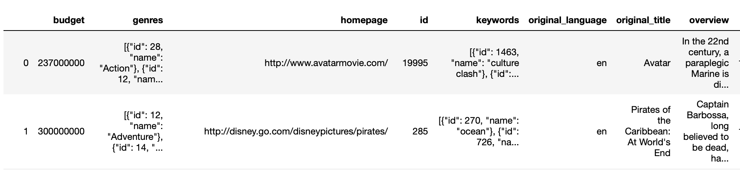
以電影類型做排名
原本的資料集

Slide 6
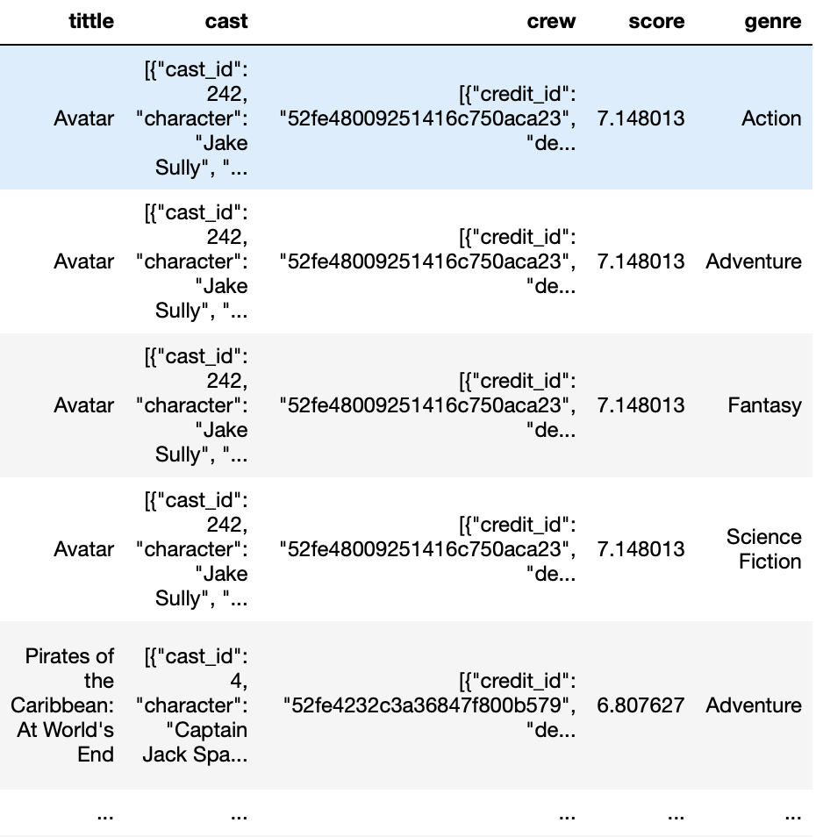
用類別把同樣的電影，拆
成很多row，就可以方便我們
依照查找類別

Slide 7
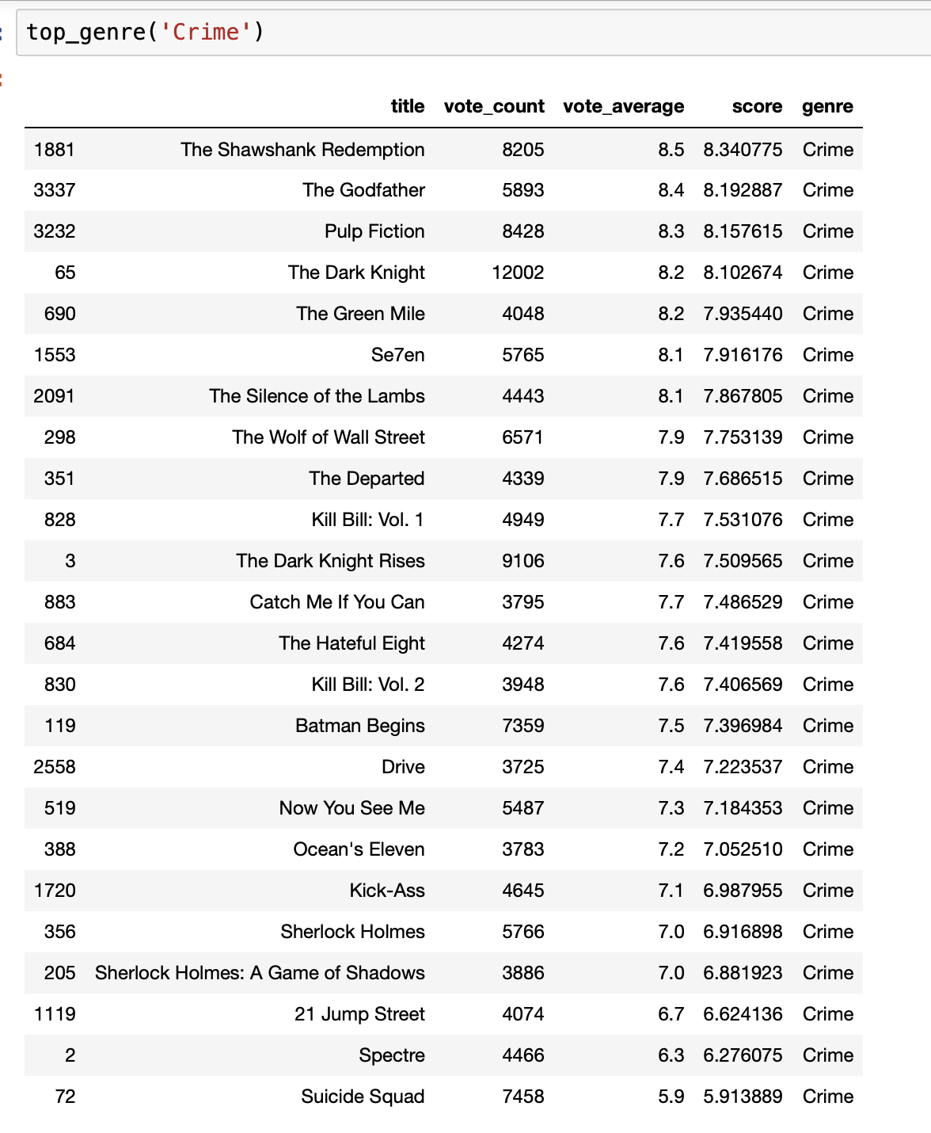
犯罪電影排行

Slide 8
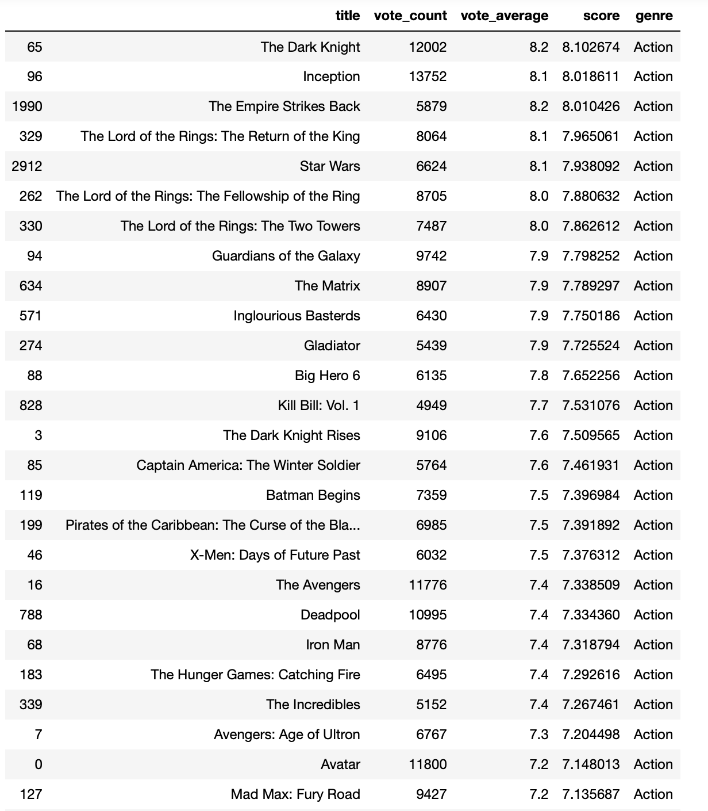
動作電影排行

Slide 9
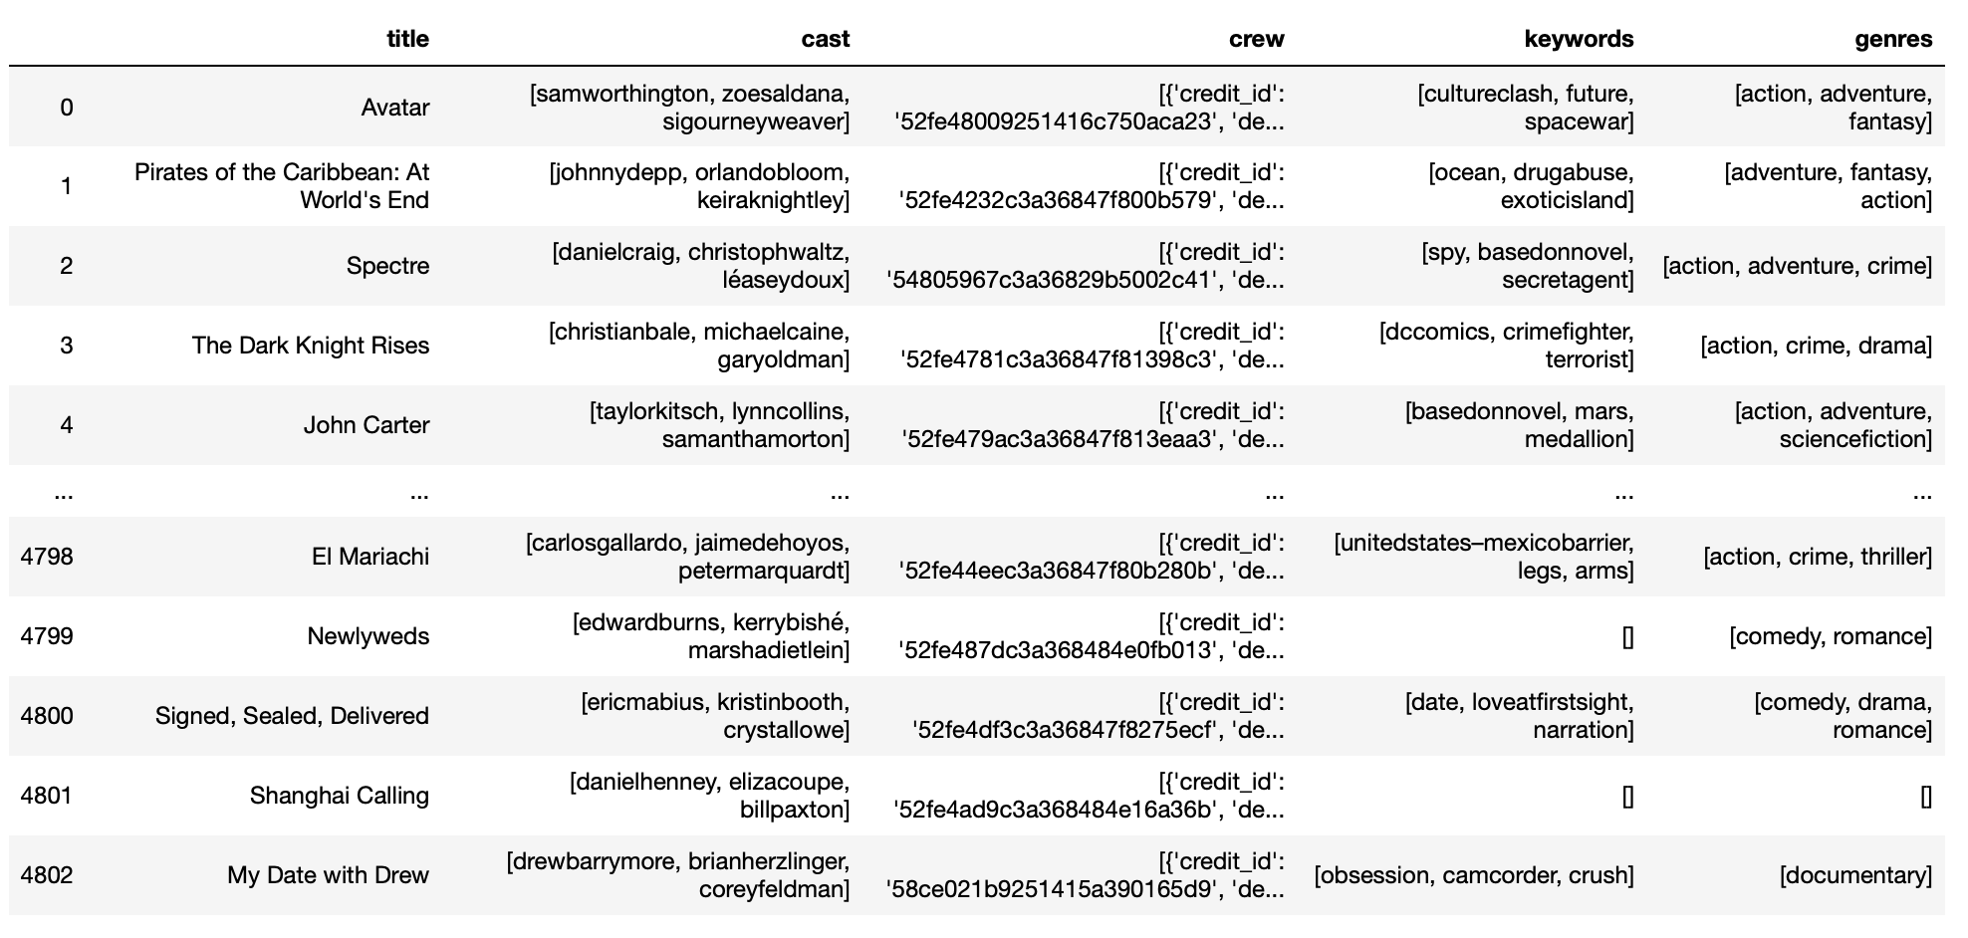
使用卡斯、團隊、關鍵字、類型建立推薦

Slide 10
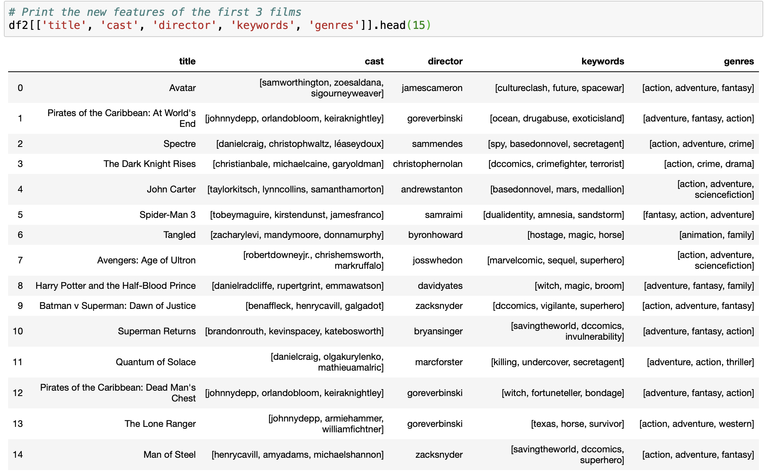
只取前三重要的
把空白去掉
轉小寫
Notes:
避免 Johnny of "Johnny Depp" and "Johnny Galecki" as the same.

Slide 11
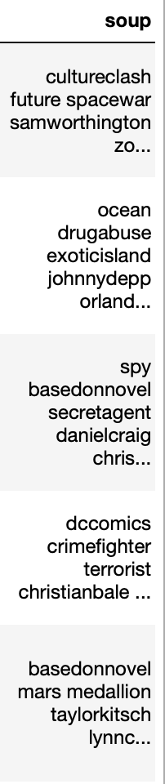
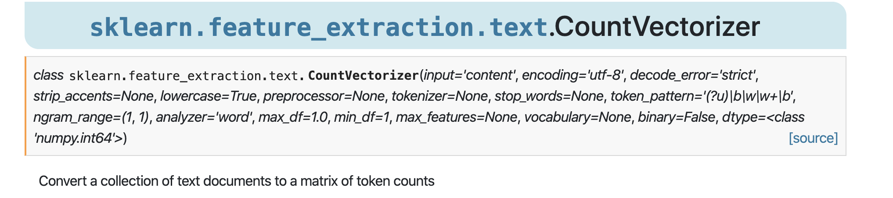
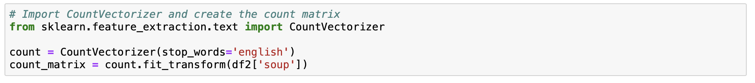
Soup欄位
Notes:
關鍵字、導演、卡斯、類別混在一起像一碗湯。
這是因為我們不希望減輕演員/導演在相對較多的電影中所扮演或導演的影響力。 這沒有什麼直觀的意義。

Slide 12
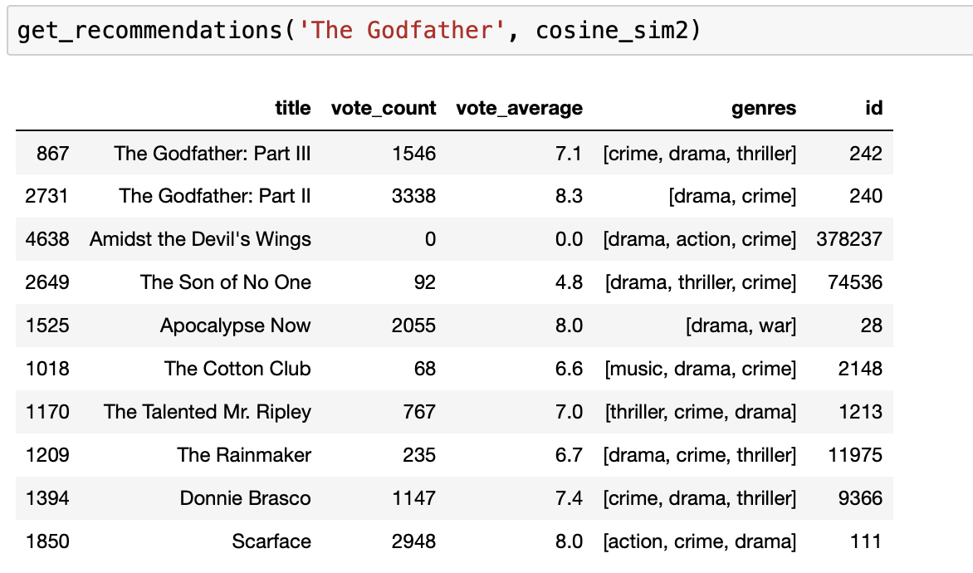
使用卡斯、團隊、關鍵字、類型建立推薦

Slide 13
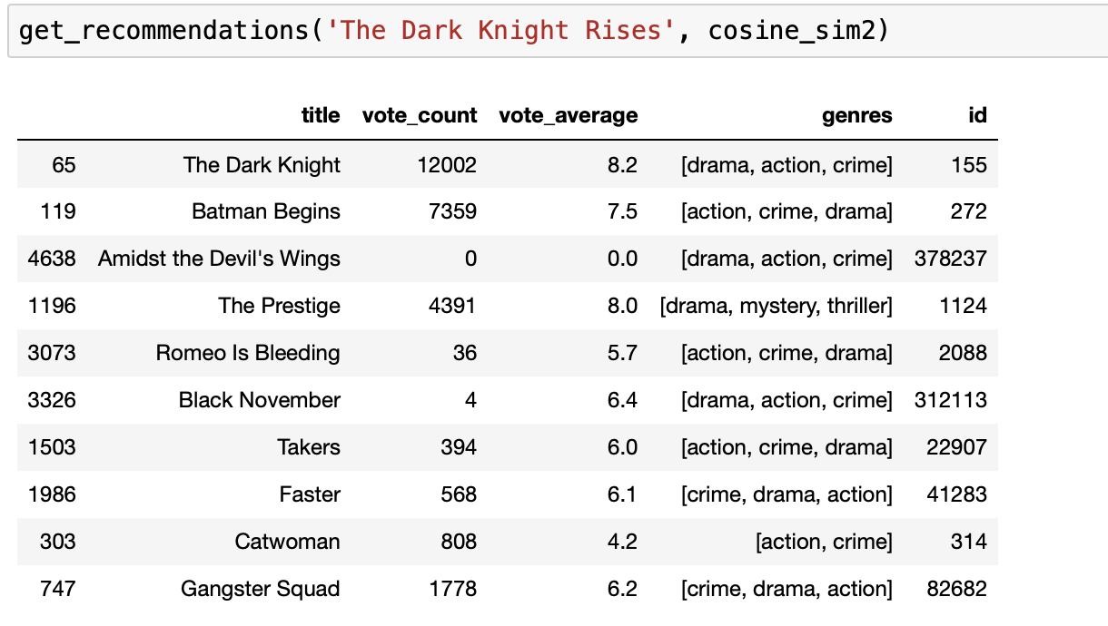
使用卡斯、團隊、關鍵字、類型建立推薦

Slide 14
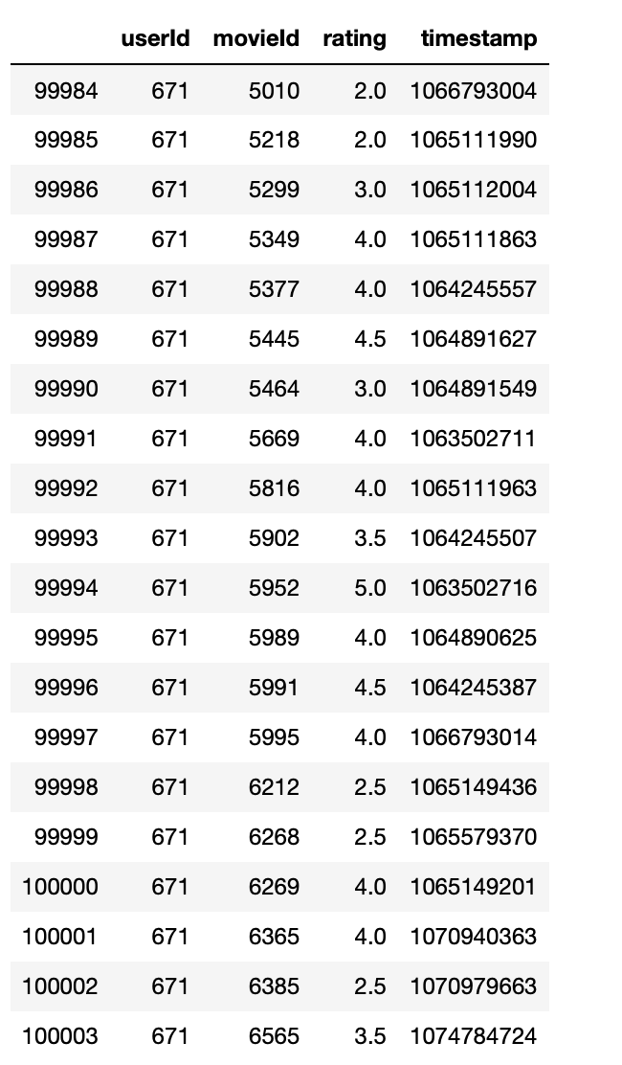
Collaborative Filtering
利用使用者的評分紀錄來推薦電影
使用者評分資料集
不是所有電影，使用者都會看過並且
評分
所以需要預測

Slide 15
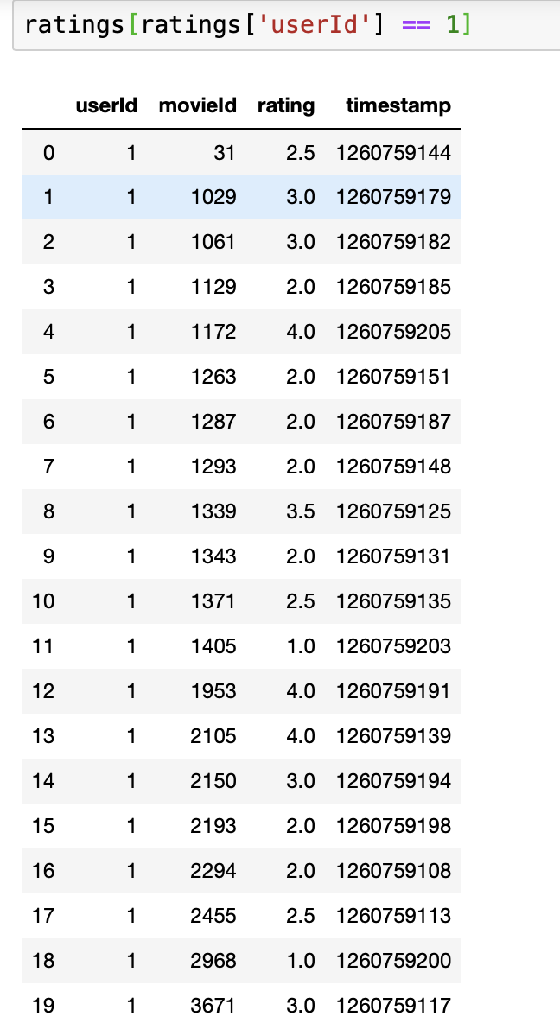
預測使用者評分
右圖是use 1的所有評分電影
如果今天要推薦電影ID為6782
要怎麼辦？
使用已知的評分去預測可能成績

Slide 16
Hybrid Recommend
結合”相似電影”和”使用者喜好”來推薦
使用第一個方法，可以使用卡斯、導演、關鍵詞等，計算模擬分數，找出推薦的電影。
使用上述得到結果，再利用使用者喜好，即可推算出特定使用者的電影喜好

Slide 17
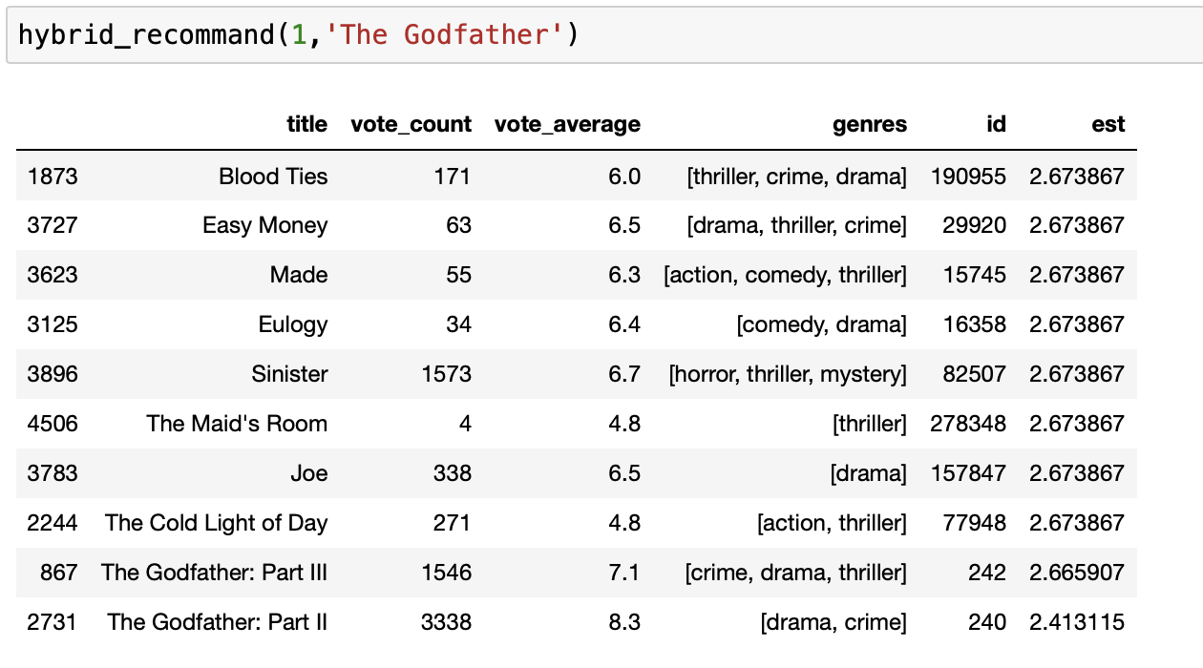
一樣的電影，不同的使用者

Slide 18
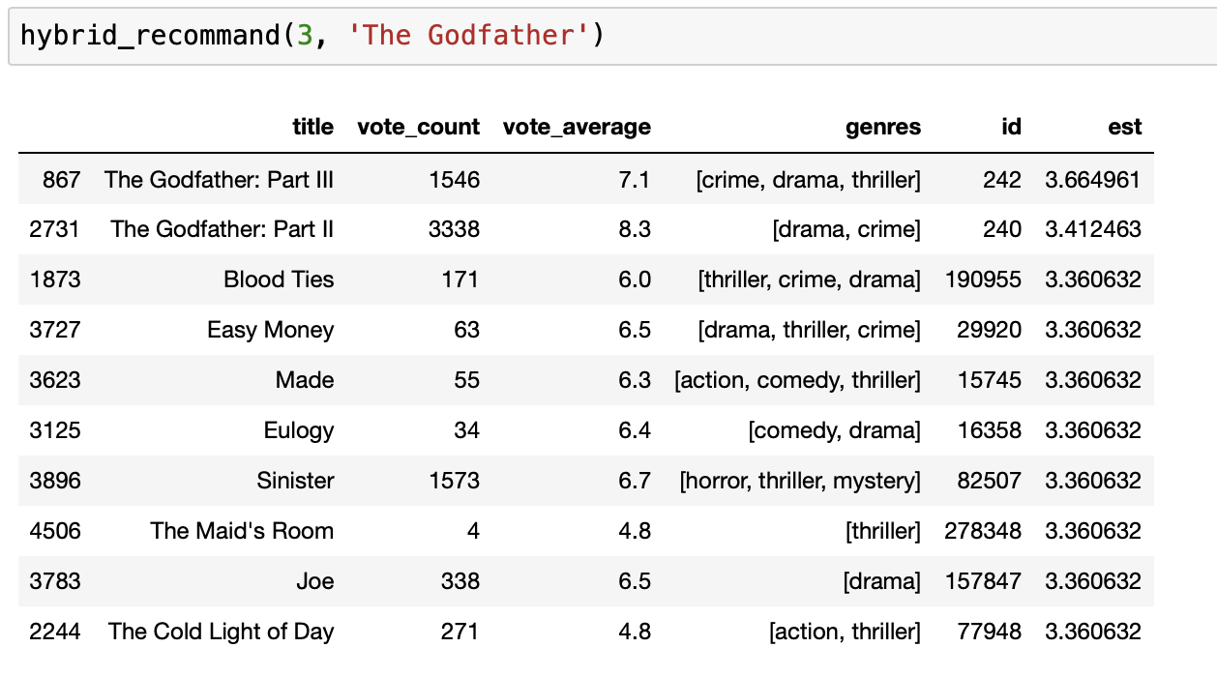
一樣的電影，不同的使用者

Slide 19
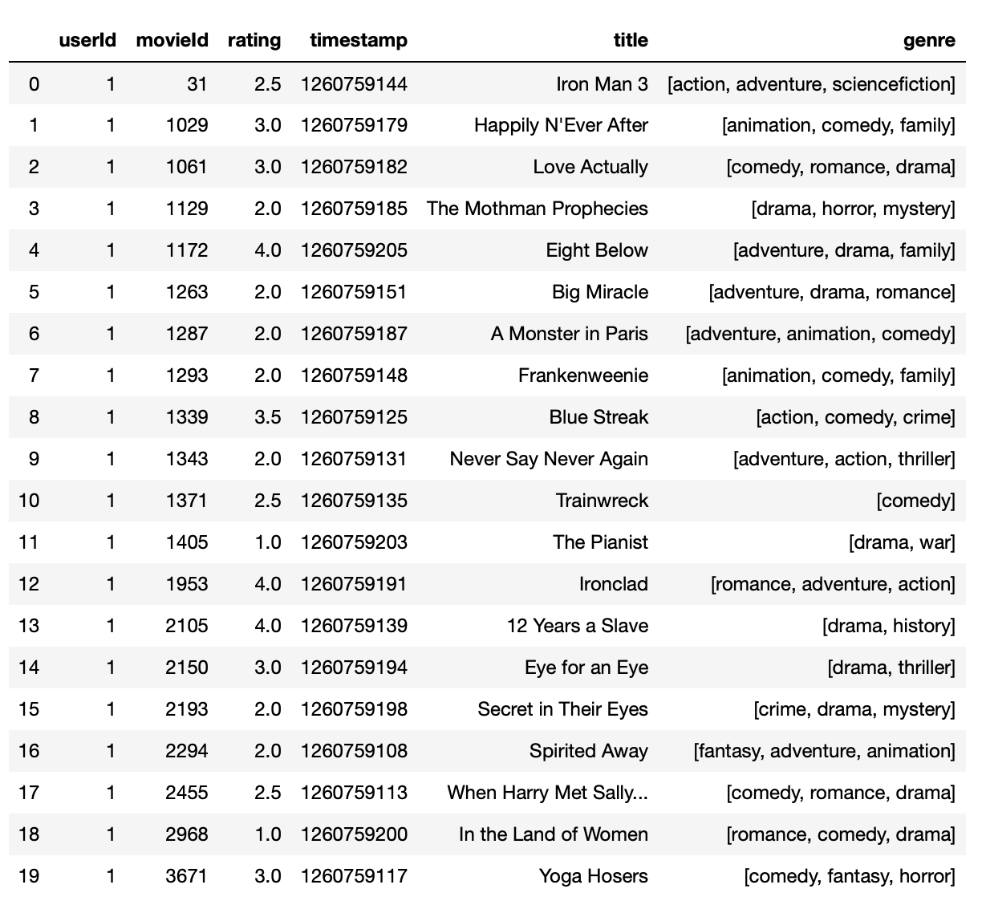
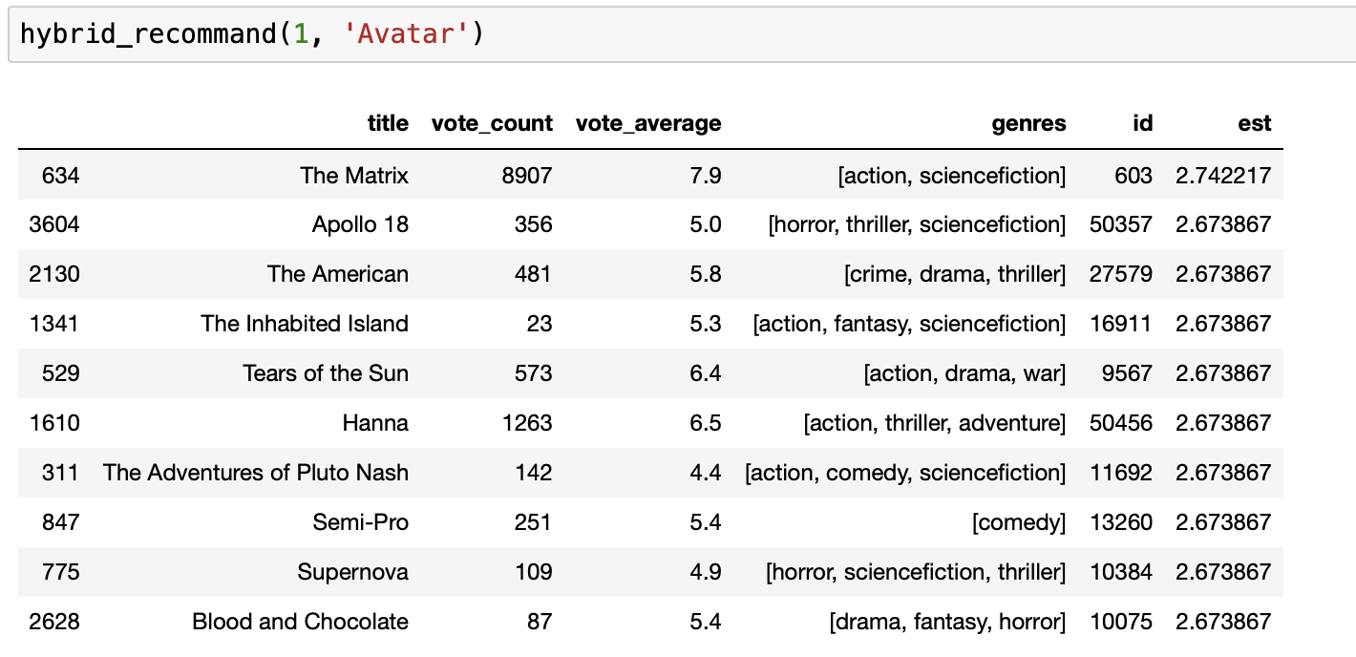
UserID 1的評分總表
推薦出沒有評分過的電影

Slide 20
User1 喜歡的前五種電影類型
Action
Adventure
Comedy
Family
Drama

Slide 21
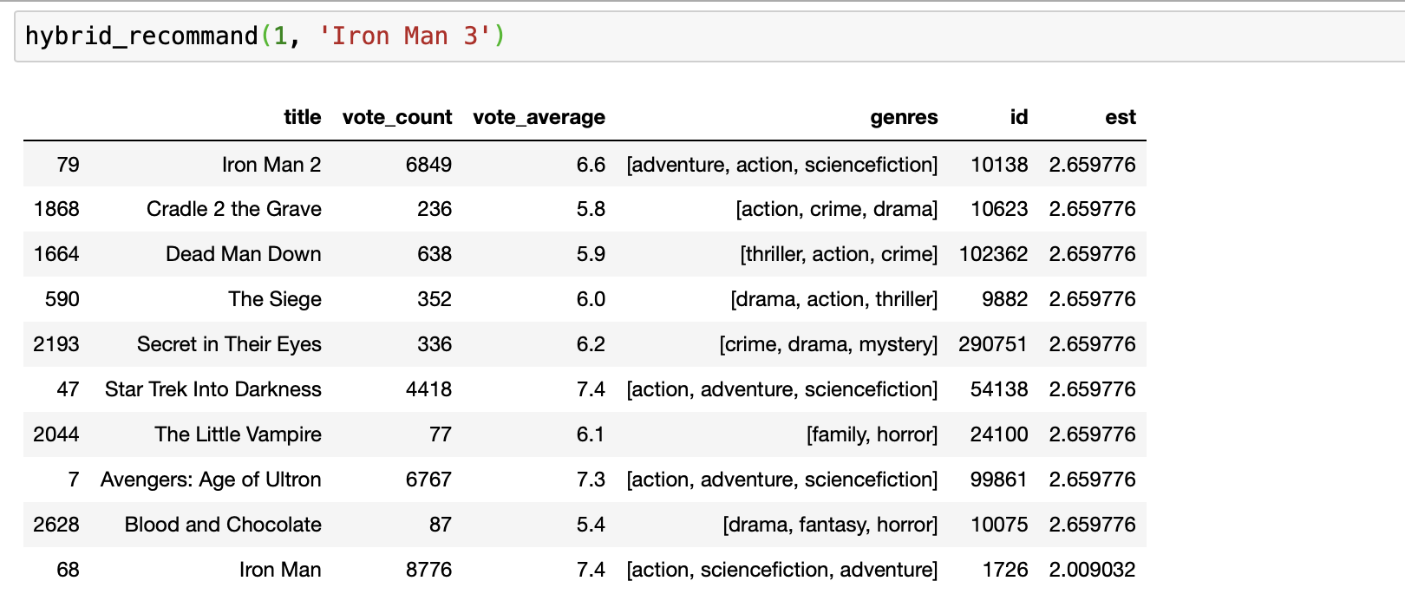
推薦結果
Notes:
有符合使用者喜好和相似電影

Slide 22
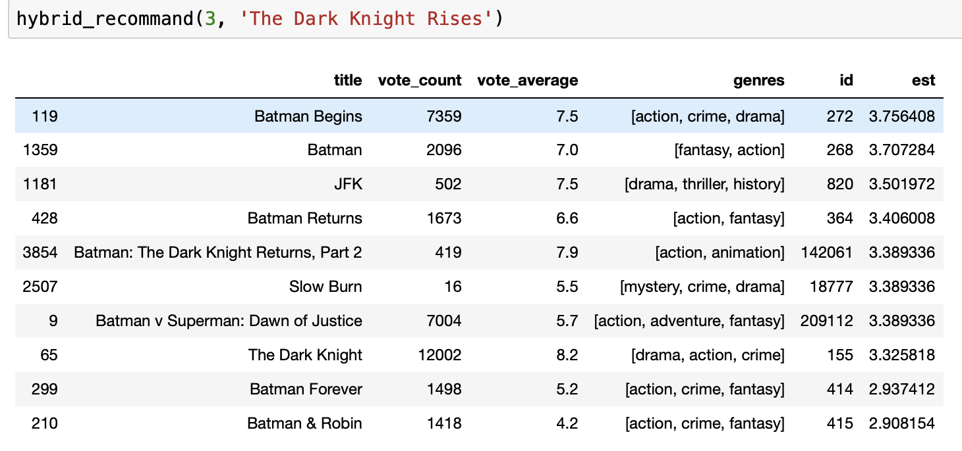
推薦結果

